Slide 1

Буфетчица, копировщик, экскаваторщик, переписщик, сортировщица, расфасовщик, стекольчик, автоматщик, пулемётщик, объездщик, разносщик, рассказщик
Буфетчица, копировщик, экскаваторщик, переписчик, сортировщица, расфасовщик, стекольщик, автоматчик, пулемётчик, объездчик, разносчик, рассказчик

Slide 2
… декабря.
Классная работа.
Гласные в суффиксах существительных – ЕК – и – ИК –.

Slide 3
Сыноч..к – нет …
Подароч..к- нет…
Мяч..к- нет…
Самолёт..к – нет…
Звоноч..к – нет…
Дружоч..к – нет …
Ключ..к – нет …
Карандаш..к – нет…
Ореш..к – нет…
Пузырёч..к – нет …
Кирпич..к – нет…
Василёч..к – нет …
Огонёч..к – нет…
Кусоч..к – нет…
Ларч..к – нет…

Slide 4
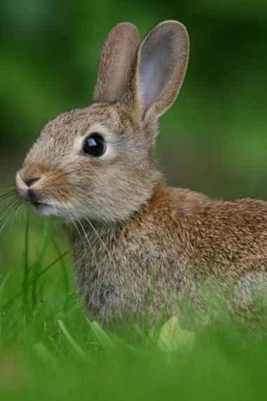
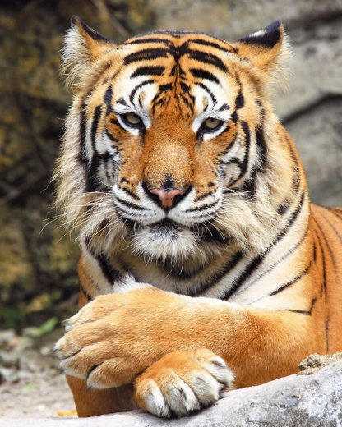
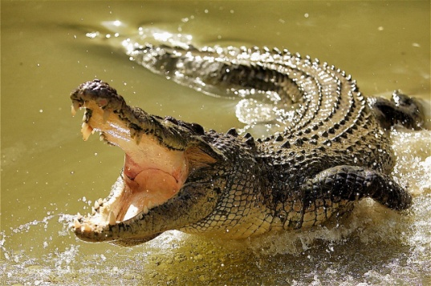
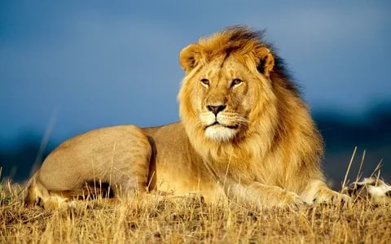
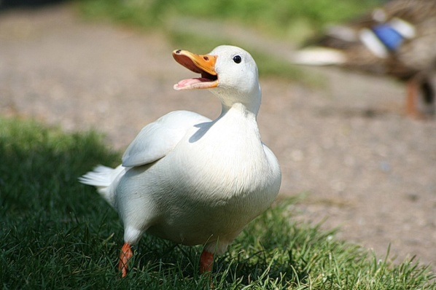
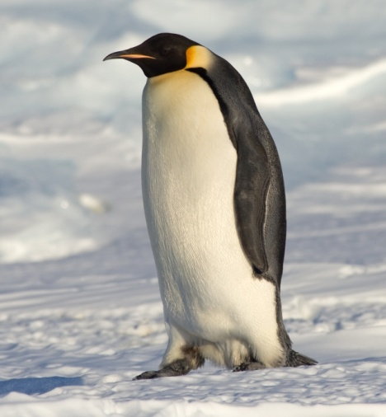
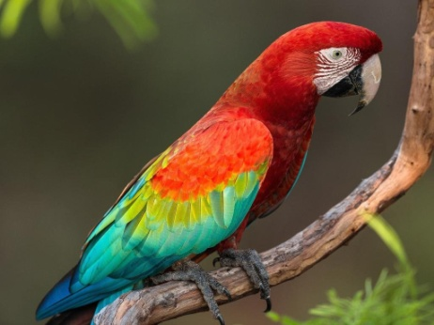
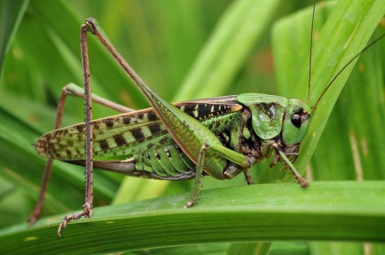
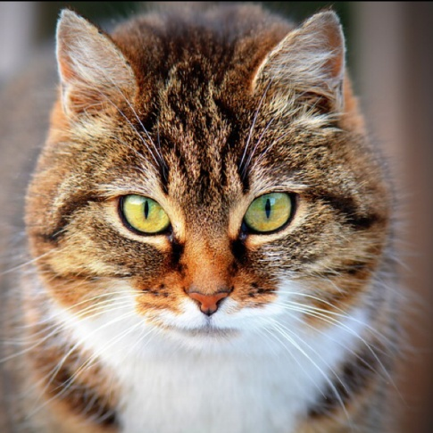
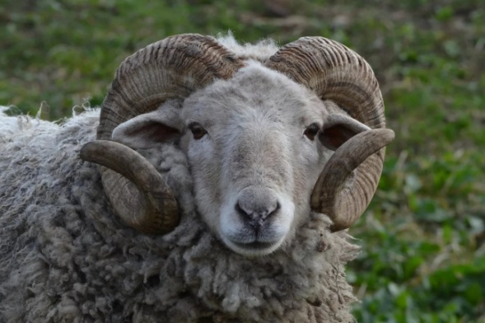
-чик | -ек или -ик

Slide 5
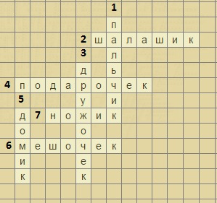
Задание. Решите кроссворд, вставив слова с изученными суффиксами.
1.Палец
2. Шалаш
3. Дружок
4. Подарок
5. Дом
6. Мешок
7. Нож

